Slide 1
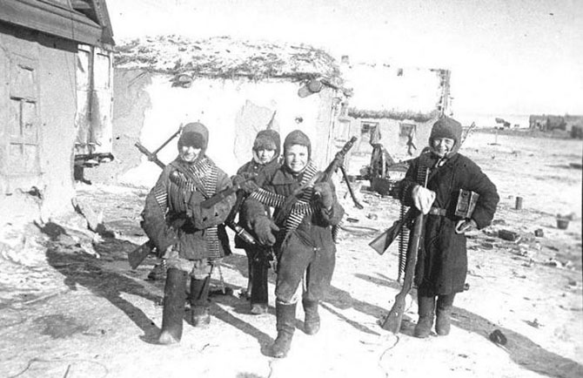
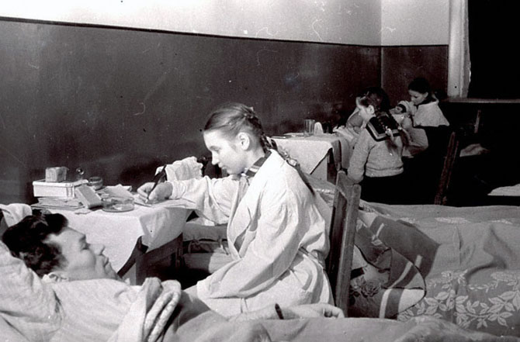
«Детство, опаленное войной…» «Никто не забыт – ни что не забыто…»
Выполнила: учитель нач. классов Федоряченко В.Г.

Slide 2
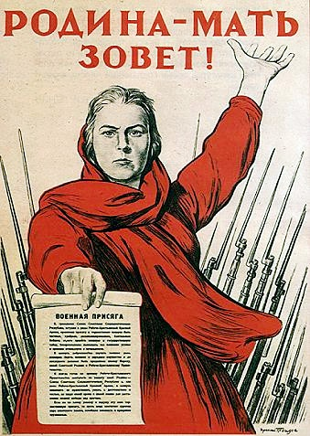

Slide 4
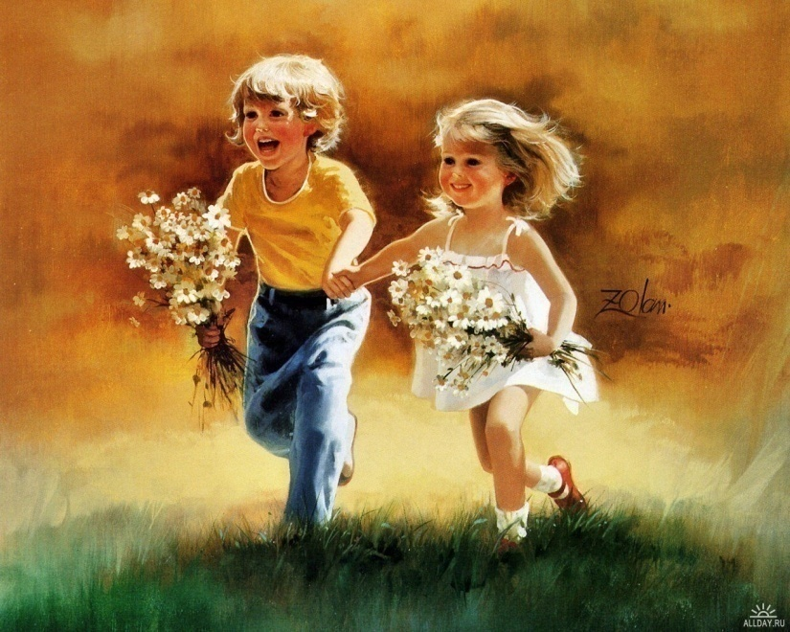
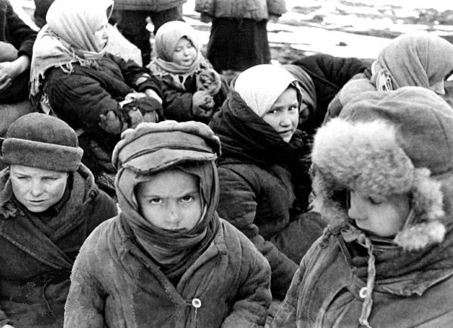
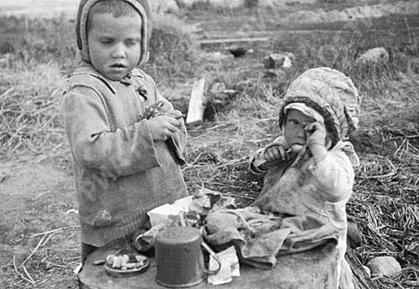
Счастливое детство и которого не было…

Slide 5
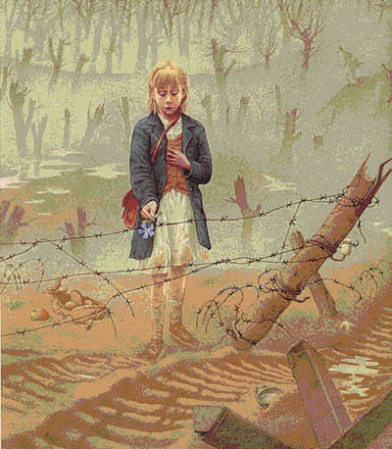
ДЕТИ и ВОЙна

Slide 6
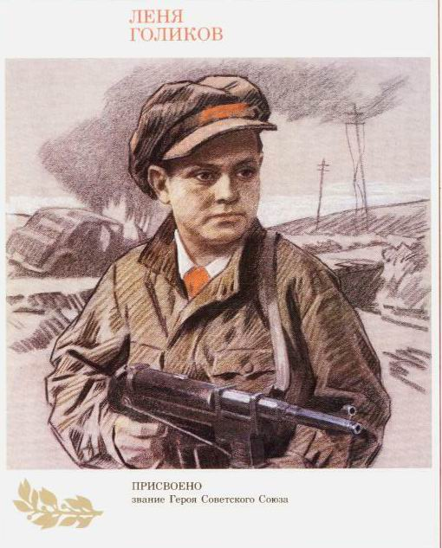
Марат казей Леня голиков

Slide 7
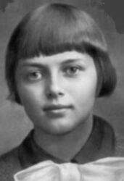
Зина портнова Лара михеенко

Slide 8
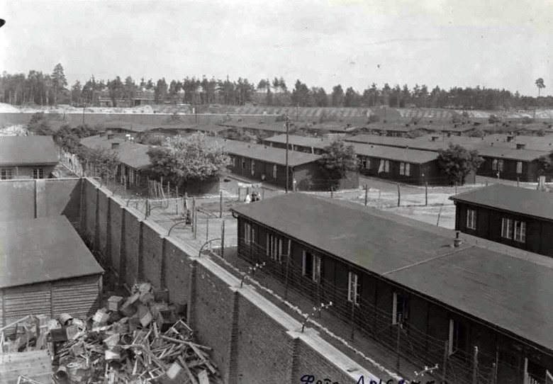
Горящее сердце для немца – это дополнительные дни к отпуску

Slide 9
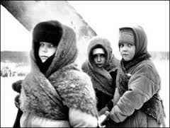
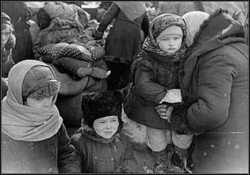
Дети блокадного ленинграда 900 дней …

Slide 10
Таня Савичева – дневник и жизнь девочки

Slide 11
Таня Савичева – дневник и жизнь девочки

Slide 12
Таня Савичева – дневник и жизнь девочки

Slide 13
Таня Савичева – дневник и жизнь девочки

Slide 14
Таня Савичева – дневник и жизнь девочки

Slide 15
Таня Савичева – дневник и жизнь девочки

Slide 16
Таня Савичева – дневник и жизнь девочки

Slide 17
Таня Савичева – дневник и жизнь девочки

Slide 18
Таня Савичева – дневник и жизнь девочки

Slide 19
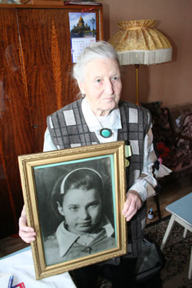
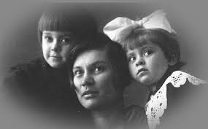
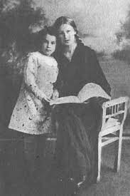
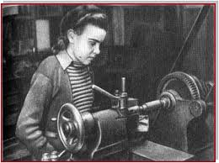
Таня Савичева – дневник и жизнь девочки
Сестра Нина:

Slide 20
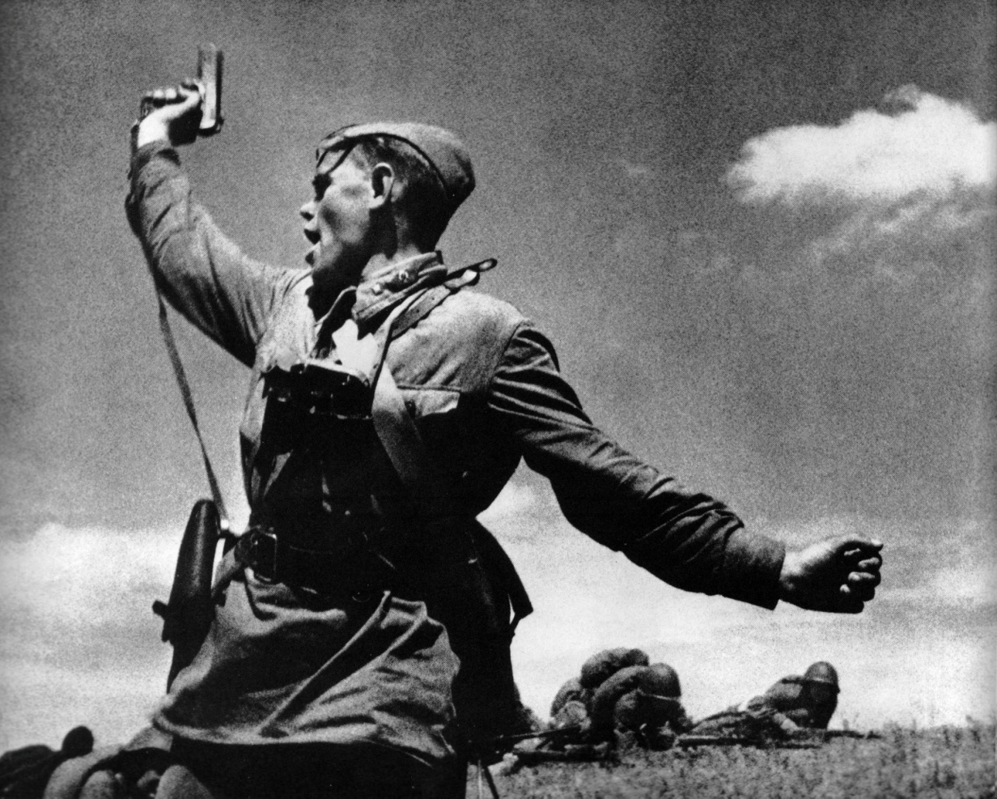
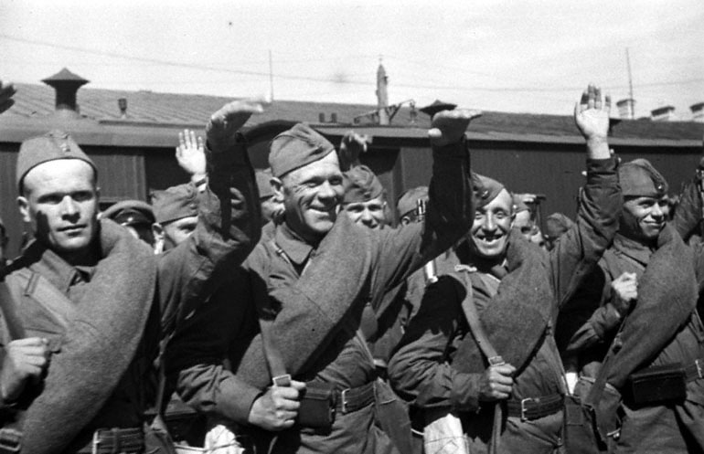
Начало: Как это было…

Slide 21
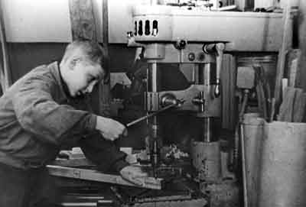
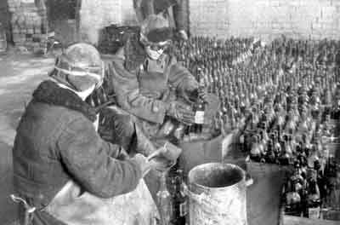

Slide 22
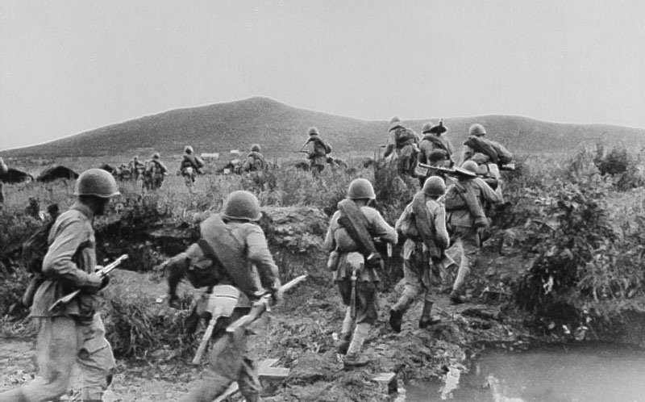
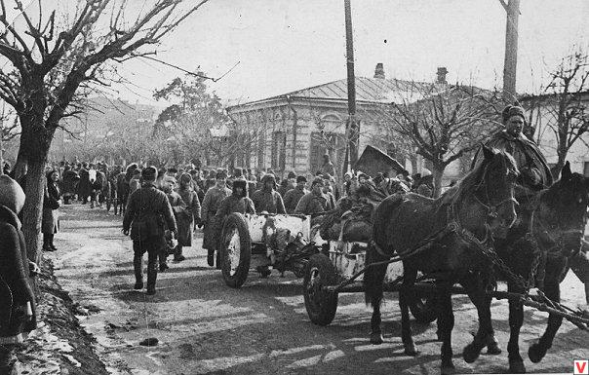
История кубани – война 1941-1945 ГГ…

Slide 23
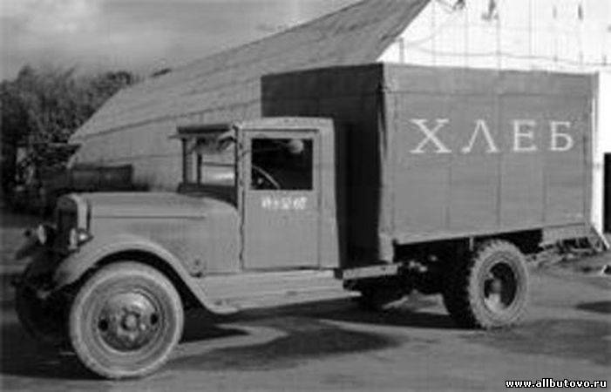
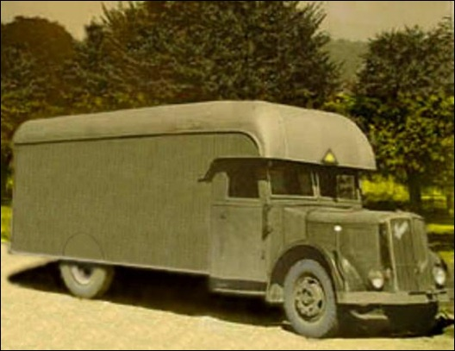
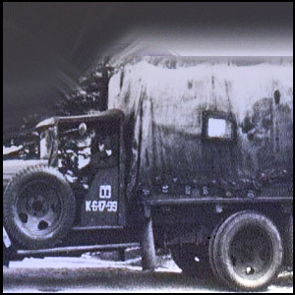
Машина для убийств - женщин и детей - «душегубка»

Slide 24
Первомайская роща г. Краснодар

Slide 25
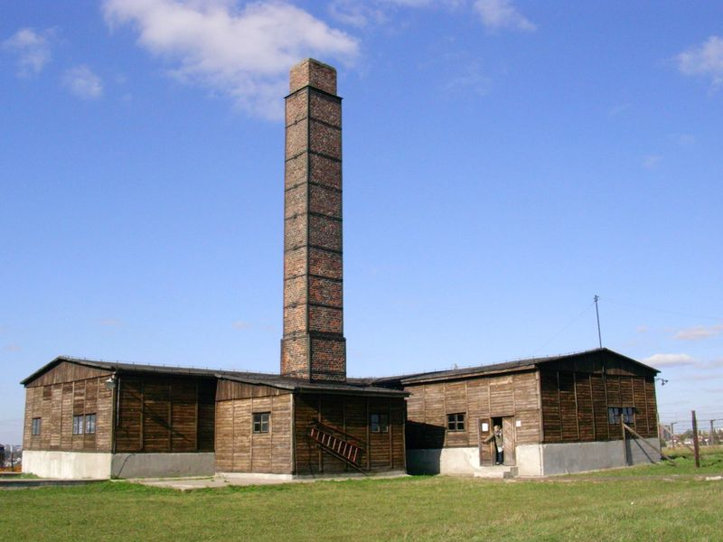
Ираида Ивановна афанасьева:

Slide 26
Дети показывают лагерные номера при переклички

Slide 27
ДЕТИ КОНЦЛАГЕРЕЙ

Slide 28
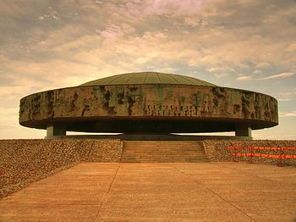
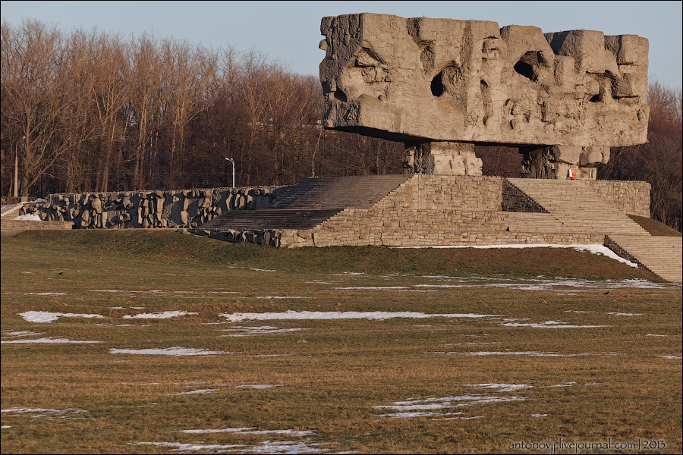
Памятник и мавзолей на месте концлагеря Майданёк

Slide 29
Пухляк Юрий Анатольевич с своей семьей:

Slide 30
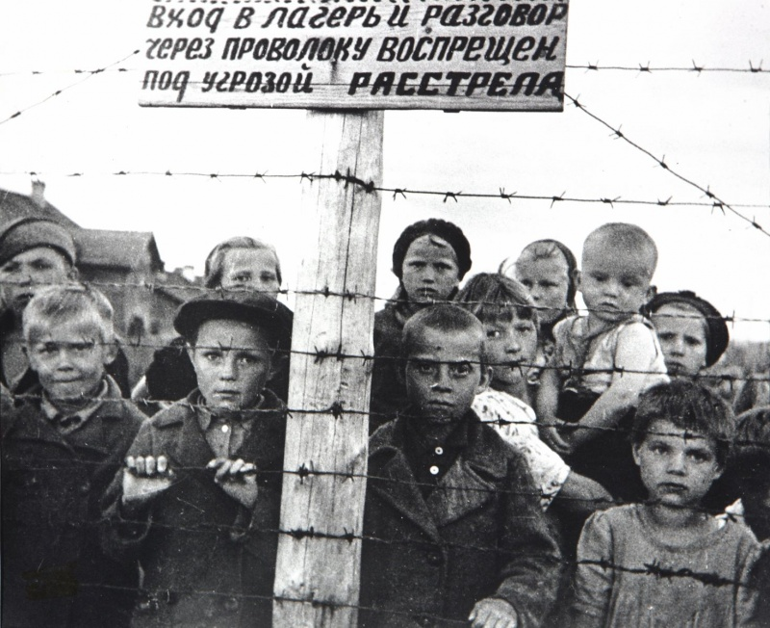
Концлгерь «МАЙДАНЕК»

Slide 31
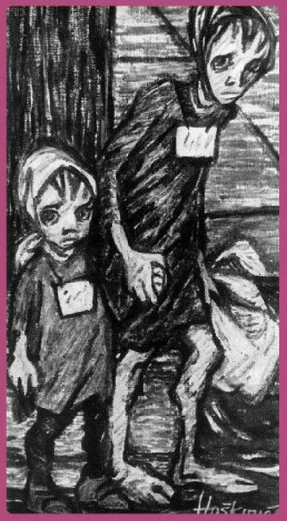
Рисунки детей - концлагерей

Slide 32
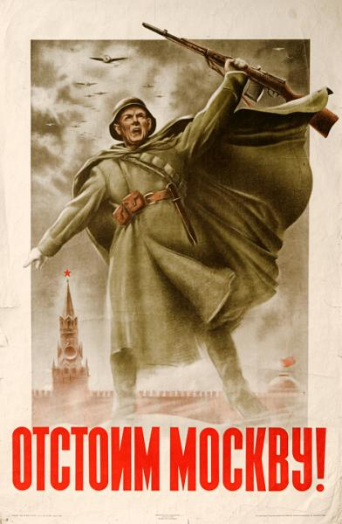
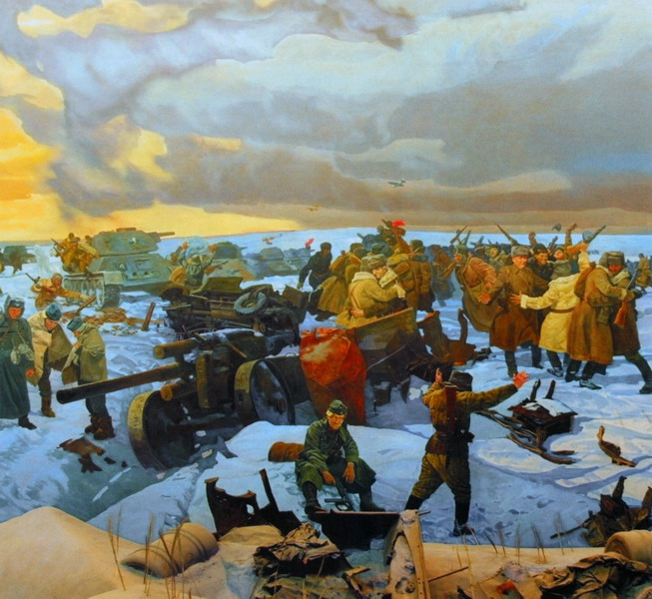
Подвиги наших защитников родины…

Slide 33
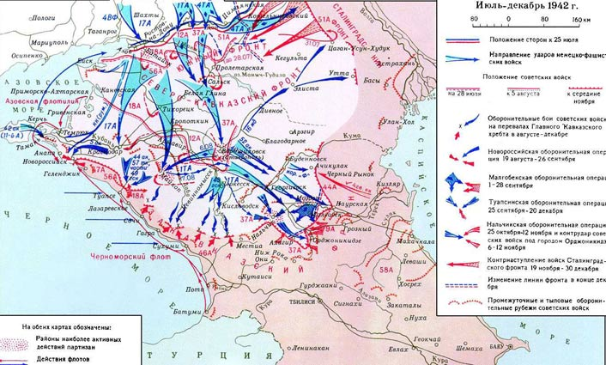
Оккупация кубани …

Slide 34
Спасибо за победу!!!!!!

